Slide 1


ИИ в управлении:
умные решения
для умных лидеров
Черемных Елена Юрьевна,
директор МАОУ гимназии №55
им.Е.Г.Вёрсткиной г.Томска

Slide 2




Ключевые характеристики
искусственного интеллекта
Анализ данных
Принятие решений
Взаимодействие
Обучение
ИИ накапливает знания и улучшает работу на основе опыта.
Обработка больших данных, выявление закономерностей и прогнозы.
Предлагает оптимальные варианты на основе заданных критериев.
Поддержка естественного диалога и распознавание объектов.

Slide 3
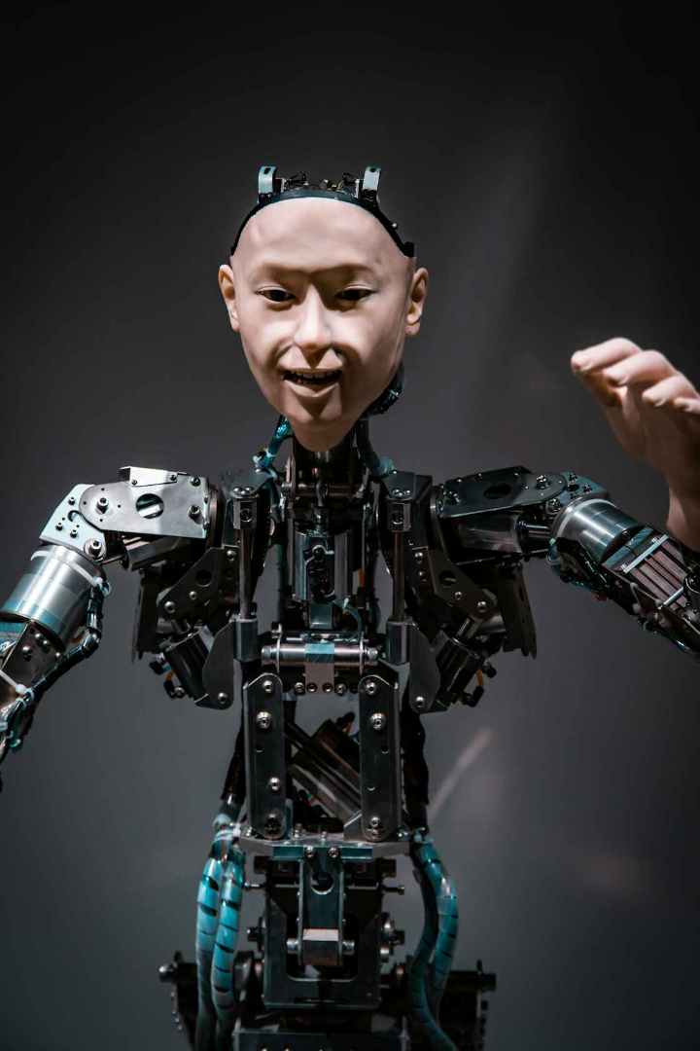
Применение ИИ в разных сферах жизни
Медицина
Диагностика, разработка лекарств, лечение пациентов
Финансы
Анализ рисков, инвестиции, борьба с мошенничеством
Транспорт
Автономные автомобили, беспилотники, логистика
Развлечения, досуг
Рекомендации, игровые персонажи, проекты

Slide 4

ИИ в управлении — это не просто технология, а стратегический партнер, который помогает смотреть в будущее с уверенностью
ИИ в управлении образовательной организацией
1
Планирование и стратегия
2
Организация учебного процесса
3
Методическая работа
Анализ данных, прогнозирование и оптимизация процессов с IBM Watson и Microsoft Azure, Qwen Chat
Распределение нагрузки и мониторинг успеваемости с TeachersPayTeachers,
Qwen Chat
Поддержка педагогов через ChatGPT,GigaChat и другие инструменты

Slide 5

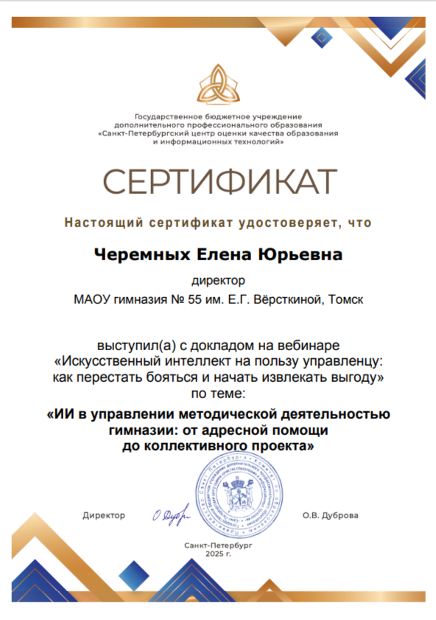
Экспертная комиссия по внедрению ИИ
в управленческие процессы ОО
Разработка механизмов внедрения технологий ИИ в управленческие процессы ОО
для повышения эффективности управления, оптимизации ресурсов и обеспечения
высокого качества образовательного процесса
Анализ текущих управленческих процессов с выявлением
областей, где применение ИИ может повысить эффективность
Разработка рекомендаций и методических материалов
по внедрению ИИ
Оценка рисков, связанных с внедрением ИИ, разработка мер
по их минимизации

Slide 6

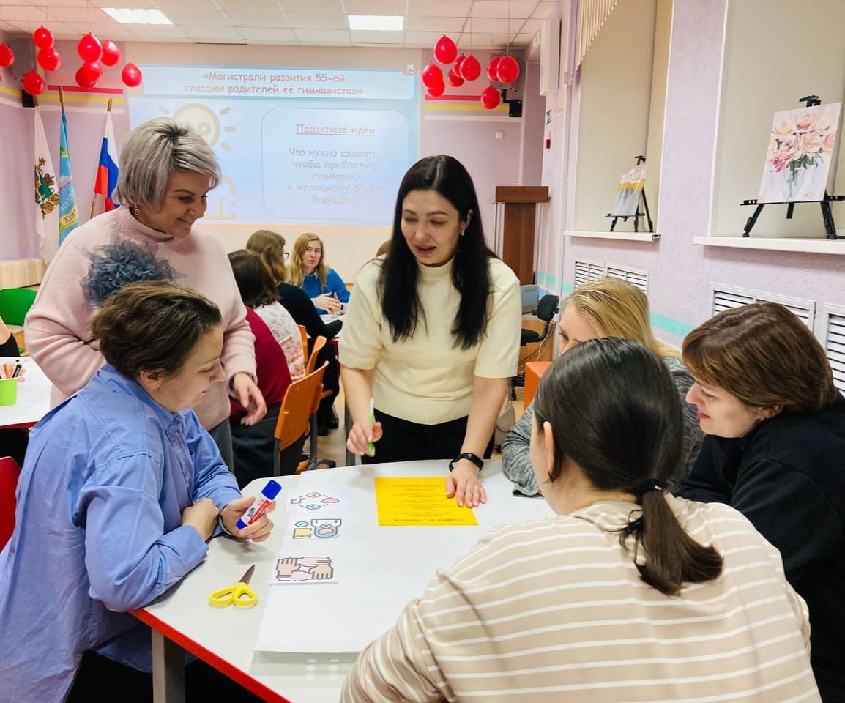
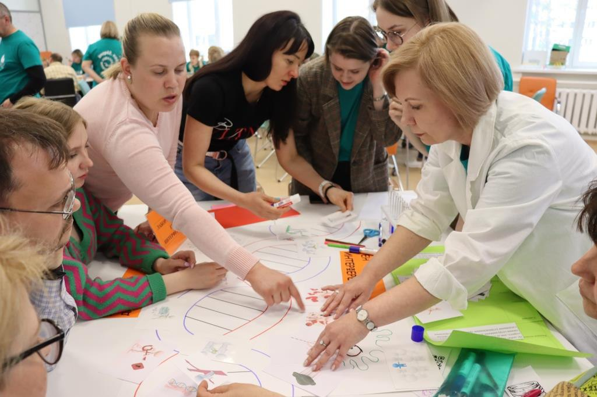
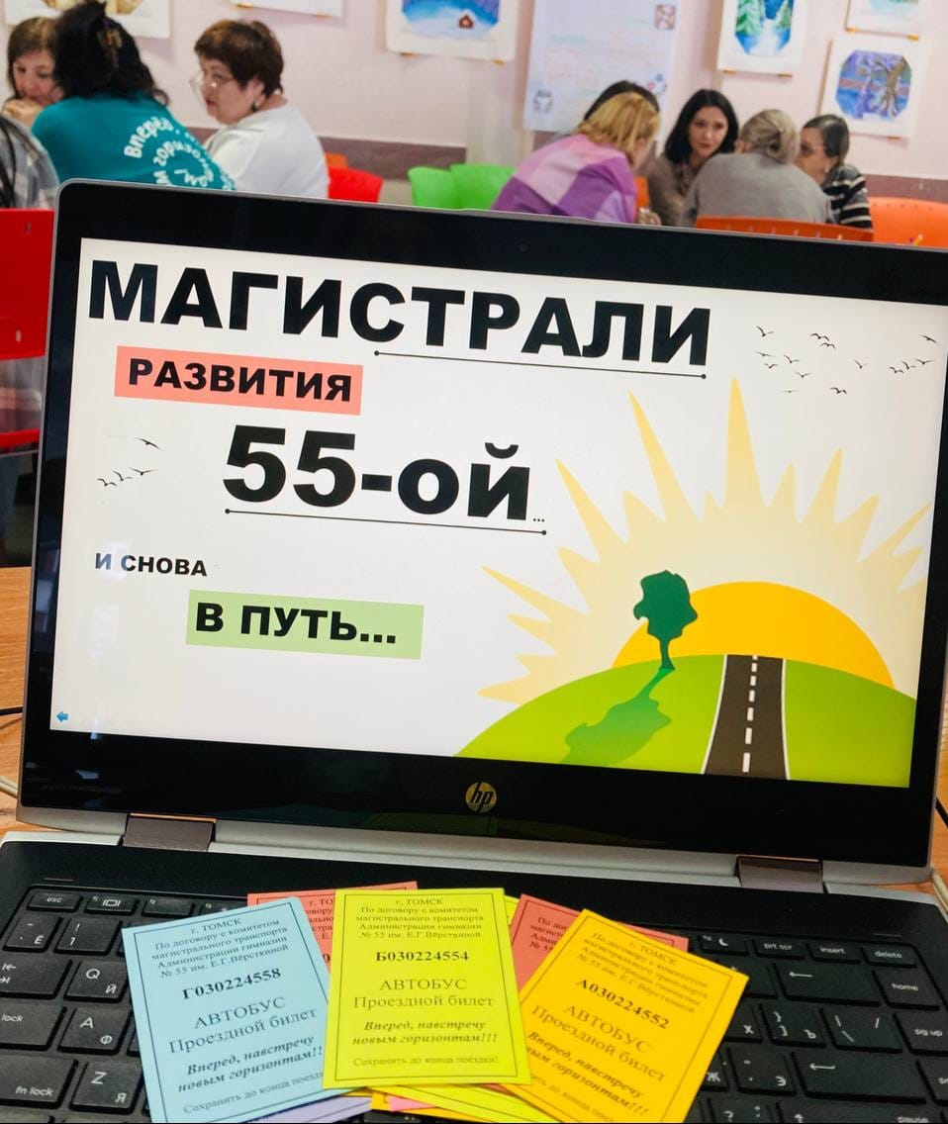
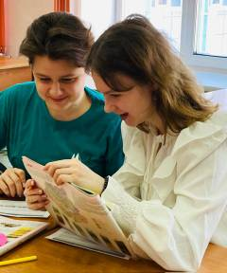
ИИ в управлении методической деятельностью гимназии:
от адресной помощи до коллективного проекта
Работа с молодыми педагогами
Кейс – чемпионаты, семинары - практикумы
Аналитическая документация

Slide 7

Проектная деятельность и инновации
Разработка инновационных сервисов
Вовлечение молодых педагогов
Создание платформ с нейросетями и удобным интерфейсом
Использование ИИ для научно-исследовательской работы и проектов
Признание и достижения
Призёры Всероссийской олимпиады школьников по предпринимательству - 2025

Slide 8
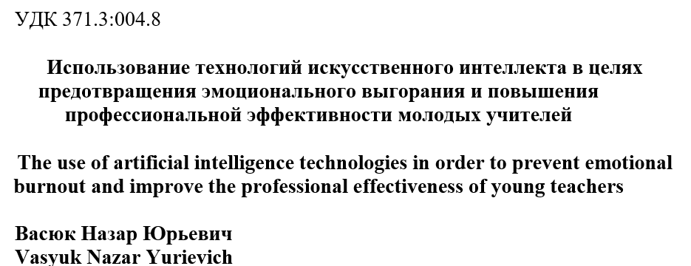
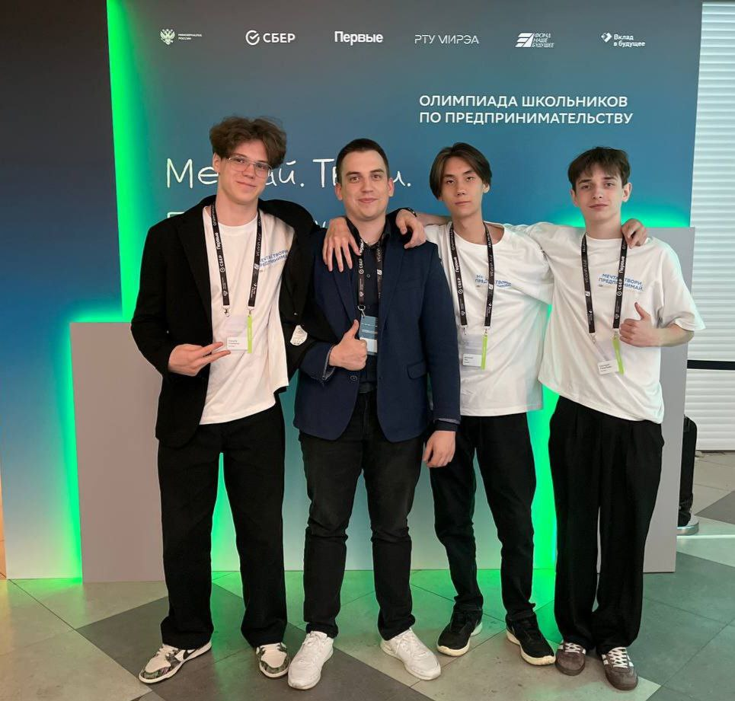
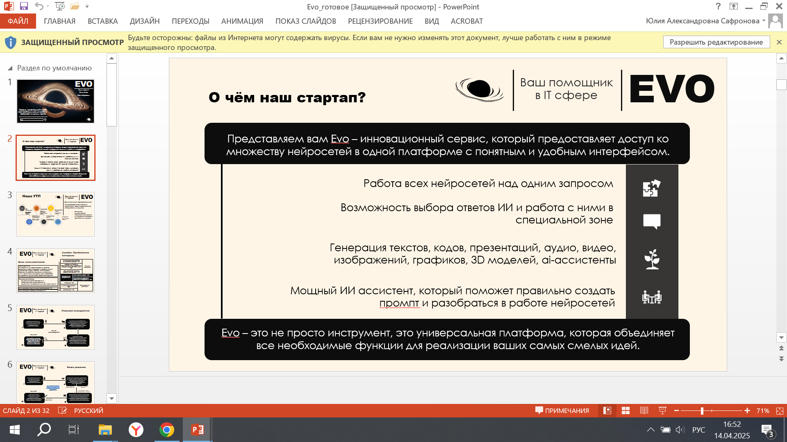
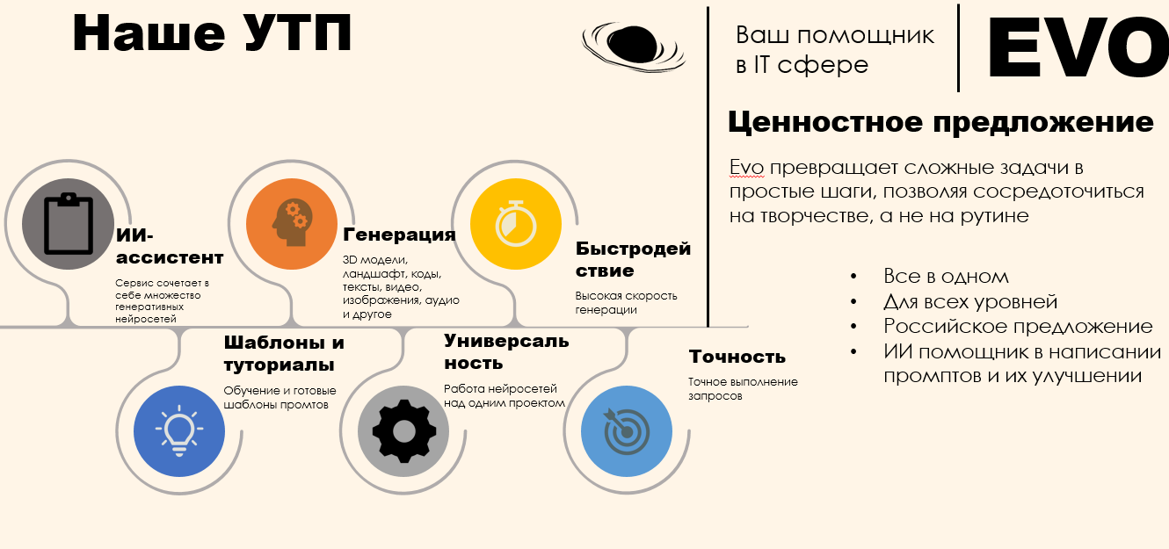
Научно-исследовательская деятельность
МОЛОДОЙ ПЕДАГОГ + ГИМНАЗИСТЫ 55-ой
Использование технологий искусственного интеллекта для организации дебатов в школе
НейроМозг: генеративные нейросети
Искусственный интеллект в образовании

Slide 9
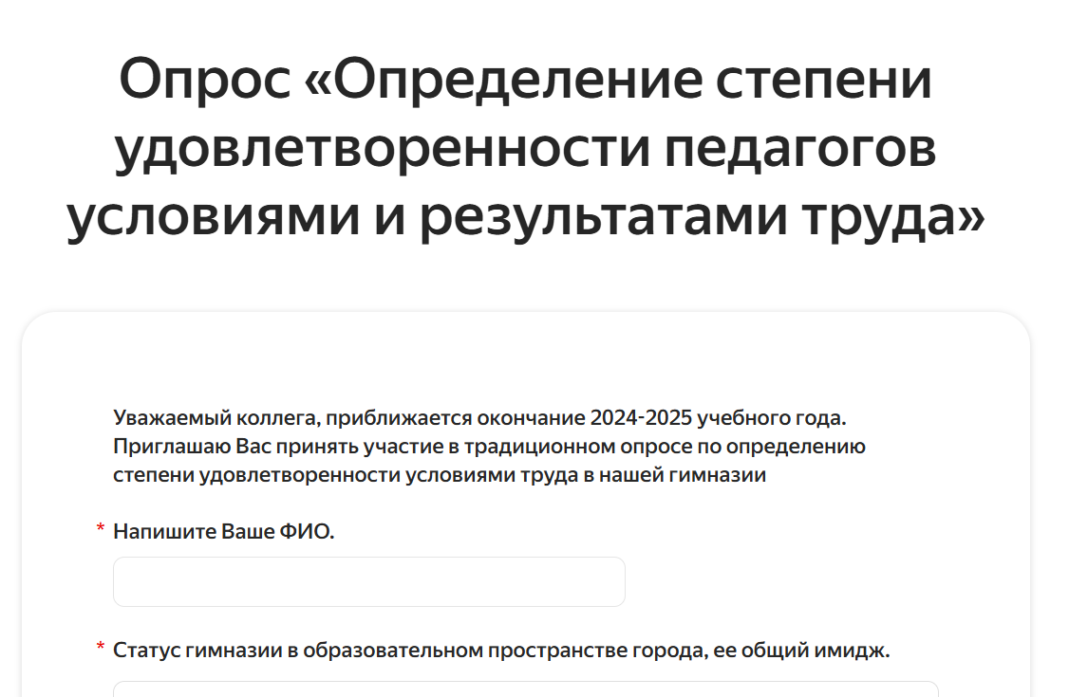

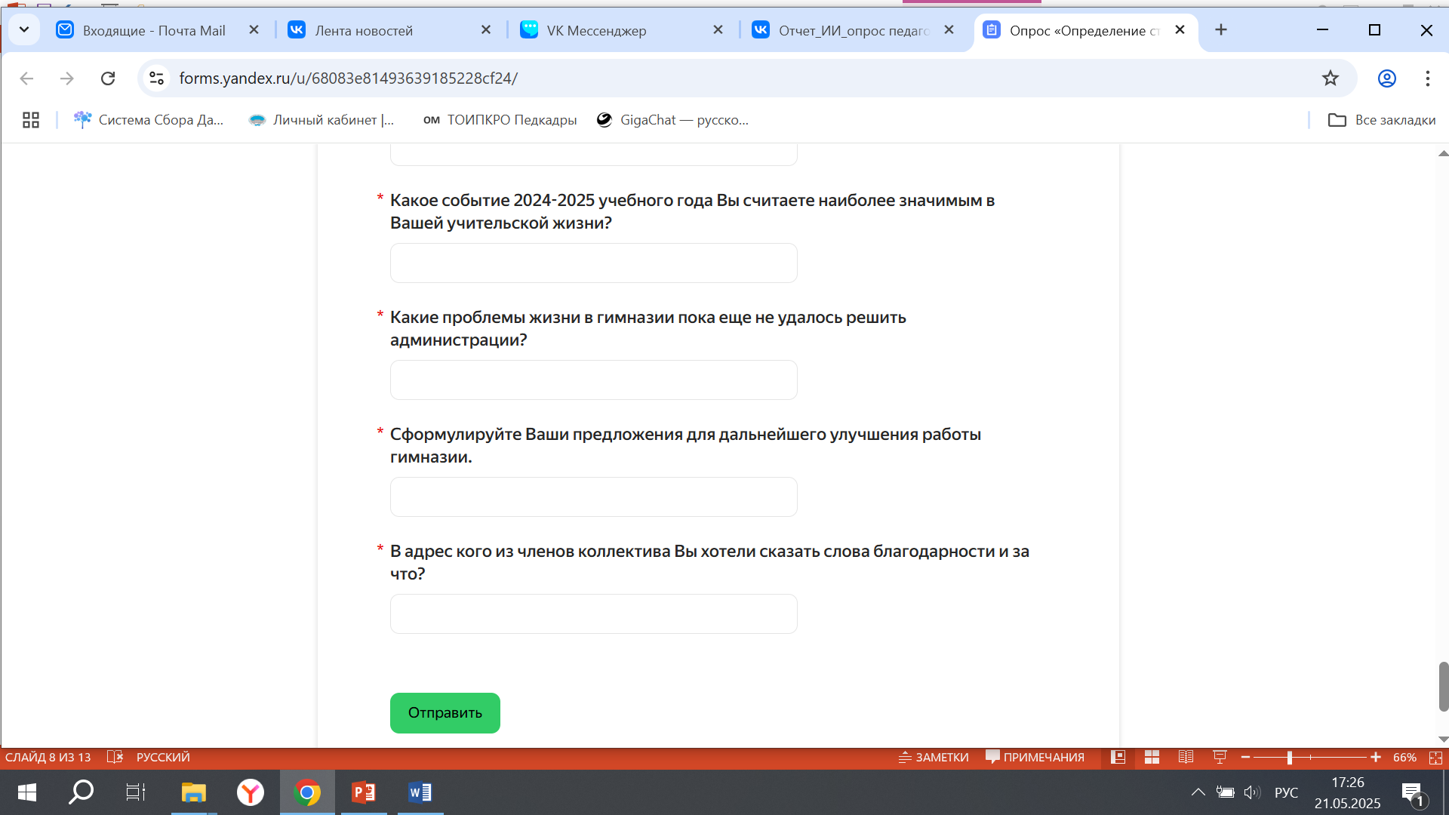

Мотивация педагогов
и сотрудников
Проведение онлайн-опросов
-Сформулируй управленческие шаги для решения обозначенных проблем…/
-Сформулируй управленческие решения для реализации указанных предложений…/
-Дай характеристику педагогическому коллективу и администрации гимназии с позиции уровня профессионализма и готовности к развитию

Slide 10
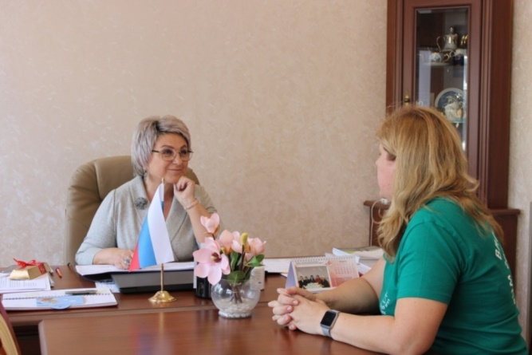
Пункт 12 Ключевые проблемы :
-Нехватка кадров (особенно психологов и учителей математики).
-Неудобное расписание дежурства.
-Технические сбои (например, сдвоенные уроки).
Управленческие решения:
-Запустить программу привлечения молодых специалистов.
-Пересмотреть расписание дежурства с учётом нагрузки на учителей.
-Обновить технику в кабинетах!!!
Пункт 13 Популярные предложения:
-Четкое планирование событий.
-Больше корпоративных активностей.
-Улучшение системы контроля исполнительской дисциплины.
Управленческие решения:
-Создать рабочую группу для внедрения предложений.
-Ввести ежемесячные отчёты о реализованных инициативах.
Общая характеристика педагогического коллектива
- Профессионализм . Высокий. Педагоги активно участвуют в конкурсах, внедряют инновации, добиваются успехов учеников.
- Готовность к развитию . Умеренная. Есть запрос на обучение и ресурсы, но мешает нагрузка.
- Администрация . Воспринимается как поддерживающая, но требует больше оперативности в решении кадровых и организационных вопросов.
Вывод : гимназия демонстрирует высокий потенциал, но для перехода на новый уровень развития необходимо снизить нагрузку на учителей, улучшить кадровую политику и усилить обратную связь внутри коллектива.
ИИ может обрабатывать информацию быстрее, но только человек способен
на глубокие размышления
и принятие сложных решений

Slide 11




Мониторинг и управление качеством образования
Сбор отзывов
Qwen Chat анализирует мнения учеников и родителей
Мониторинг успеваемости
Perplexity выявляет проблемы в обучении
на основе вложенных файлов
Определение зон риска
Perplexity, Qwen Chat предупреждает
о снижении качества реализации
образовательного процесса

Slide 12



ПОМНИ: корректный промт – залог оптимального решения!
Бей точно в цель!
Ясно поймите, что вы хотите от модели ИИ. Вам нужна информация, мнение, сгенерированный текст или решение проблемы?
Чем проще и конкретнее, тем лучше!
Напиши статью на тему…
ИИ в главной роли!
Представь, что ты руководитель образовательной организации, твоя задача...
Своим примером!
Используя ссылку на статью…/вложенный документ, предложи…

Slide 13




ПОМНИ: корректный промт – залог оптимального решения!
Нет сленгу!
Хорошисты, внеурочка, «под чертой», допы, неуды…
Повторение – мать учения…, даже у ИИ!
Пробуйте разные версии ваших запросов, чтобы увидеть,
какие дают наилучший результат.
Задаем нужный тон!
«Напиши официальное деловое предложение…»
и/или «Напиши повседневное деловое предложение…»
…и о структуре
Напиши новостной репортаж в соответствии со следующей структурой:
Вступление, Детали события, Влияние и Заключение

Slide 14
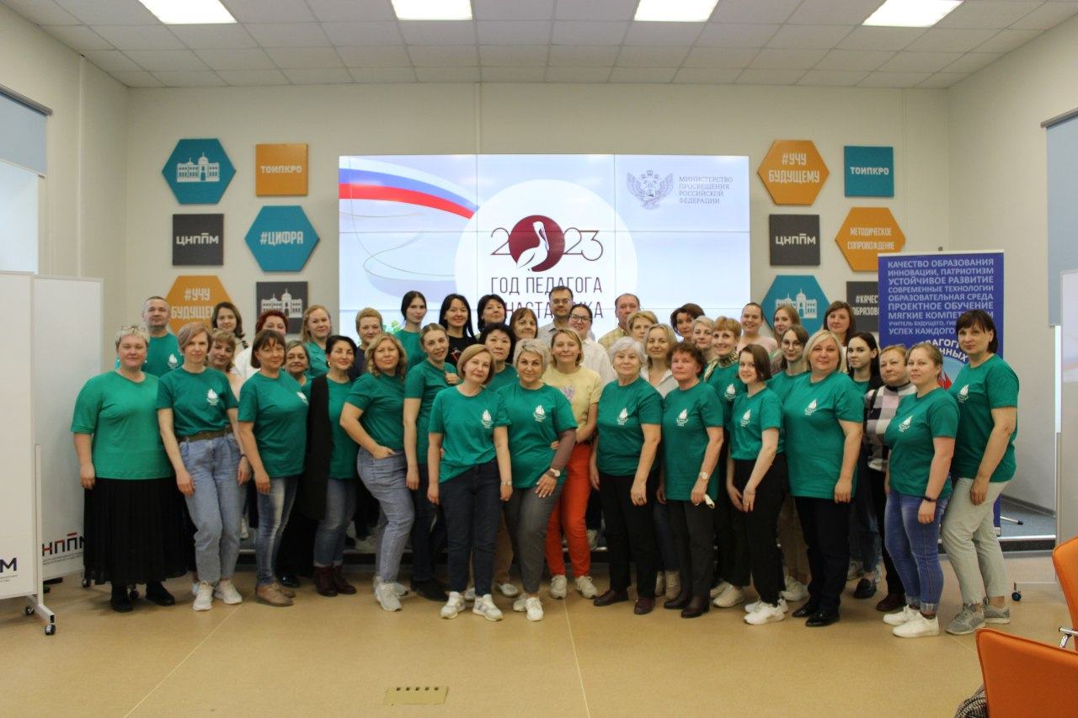

Лидеры, использующие ИИ, получают возможность
принимать более обоснованные решения,
уменьшать риски и повышать эффективность работы команды

Slide 15
